Slide 1
Project Eindpresentatie
TI-S2 2526

Slide 2
Disclaimer
Alle code in deze slides is wat we ‘slideware’ noemen – handig om concepten uit te leggen, maar niet altijd praktisch in het echte leven. Op GitHub vinden jullie relevantere code voorbeelden, maar die passen (vaak) niet op slides.

Slide 3
Planning
Bespreken Eigen Library opdrachten
Evalytics
Eindpresentatie project
Maken van een poster
Aan de slag!

Slide 4
Eigen library en applicatie
Vergeet niet je zelfreflectie in te leveren op Canvas.

Slide 5
Evalytics
Internet of Things 25-26
Evaluatie periode: 08-06-2026 - 28-06-2026
Vergeet niet te klikken op verzenden en versturen na het invullen!

Slide 6
Eindpresentatie project
8.50 uur opbouw door studenten bij de entree
9.00 uur projecten zijn presentatie gereed
9.00 – 11.00 uur inloop van collega studenten, genodigde en docenten
11.00 – 12.00 uur opruimen en afbouwen

Slide 7
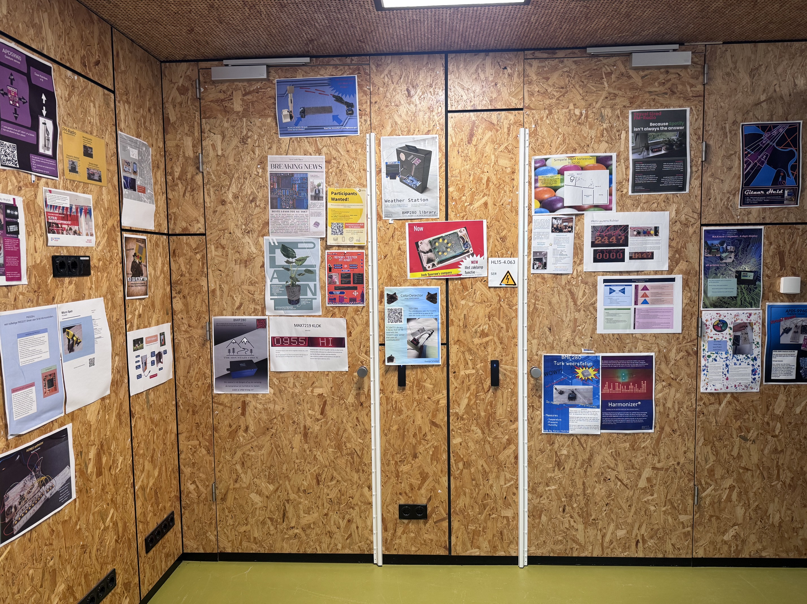
Maken van een poster

Slide 8
En dan nu.. Aan de slag!
Maak een poster de docent kan deze in kleur voor jullie afdrukken
Plaats je product op de groepsrepo

